Slide 1

Компетентнісний підхід–новий вектор в дошкільній освіті
Заняття
міської Школи молодого майстра
для вихователів ЗДО ВМТГ
(ІІ-й рік роботи)
19 травня 2023 13:00
Спікер- вихователь-методист
КЗ “ЗДО № 38 ВМР”
Ольга Долганова

Slide 2
У Законі України «Про освіту» визначені ключові компетентності
вільне володіння державною мовою
компетентність в галузі природничих наук, техніки і технологій
навчання впродовж життя
культурна компетентність
математична компетентність; компетентності в галузі природничих наук, техніки і технологій
інформаційно-комунікаційна компетентність
підприємливість і фінансова грамотність

Slide 3

Щоб забезпечити наскрізний розвиток компетентностей у дитини, необхідно розпочинати формувати ключові компетентності вже на етапі дошкільного дитинства.
Вихователі мають змінити підходи до організації освітнього процесу в закладі дошкільної освіти зі ЗНАННЄВОГО, який і досі часто переважає на практиці, на КОМПЕТЕНТНІСНИЙ

Slide 4
Суть компетентнісного підходу викладено в Державному стандарті дошкільної освіти України — Базовому компоненті дошкільної освіти
Завдання педагога
формування в дітей універсальних умінь і здібностей
навчити дітей застосовувати набуті знання в різних умовах
збагатити особистий досвід дітей

Slide 5
У структурі компетентності виокремлюють такі компоненти:
мотиваційний
особистісний
емоційно-вольовий
діяльнісний
когнітивний
рефлексивний
ціннісний

Slide 6
У роботі з дітьми дошкільного віку компетентнісний підхід передбачає:
Створення сприятливого середовища
Застосування індивідуального підходу
Використання в освітній діяльності проблемних, ігрових технологій, методу проєкту тощо
Розвиток у дітей позитивної самооцінки

Slide 7
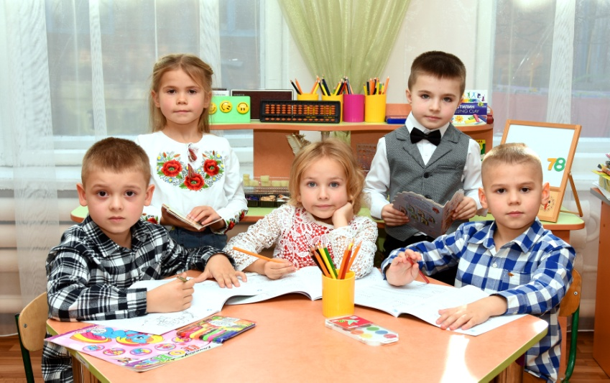
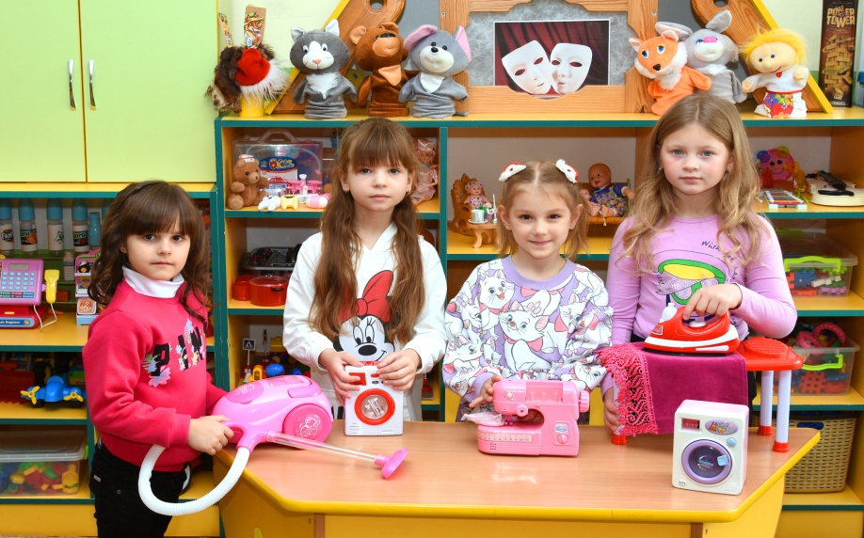
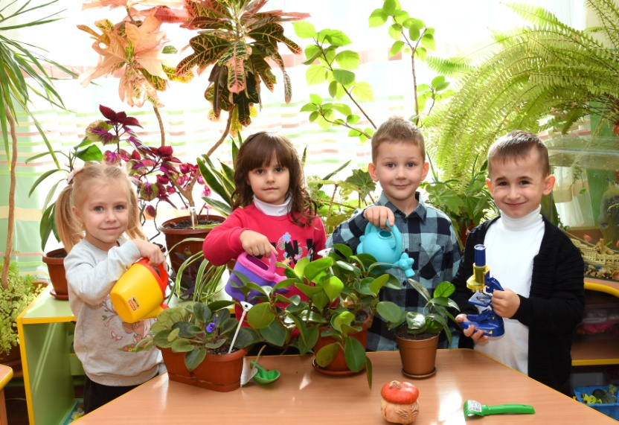
Компетентнісний підхід дозволяє досягати максимального розвитку дітей дошкільного віку та підготувати їх до життя в сучасному світі

Slide 8

Під формою організації освітньої діяльності ми розуміємо спільну діяльність педагога й дітей, що здійснюється в певному порядку і встановленому режимі.
Формування базових особистісних якостей дошкільників здійснюється як у повсякденному спілкуванні педагога й дітей, так і в процесі керівництва різними видами дитячої діяльності та на спеціальних заняттях
Індивідуальний формат діяльності з дитиною є ефективним для виконання творчих пізнавальних та ігрових завдань різного рівня складності, що забезпечують диференційований підхід до кожного з урахуванням його темпу розвитку.
Індивідуальні форми роботи сприяють подоланню прогалин у знаннях і вміннях, дають змогу поглиблено працювати над формуванням особистісних якостей.

Slide 9
Використані джерела:
Як готувати дошкільників до реального життя: компетентнісний підхід /Т.Засєкіна //Вихователь-методист дошкільного закладу.-2019.-№8.
Формування особистісної компетентності старших дошкільників: основні завдання педагога //Вихователь-методист дошкільного закладу.-2019.-№8.
Бєлєнька Г., Гавриш Н. «Виховуємо базові якості особистості старшого дошкільника в умовах ДНЗ» : методичний посібник / Г. Бєлєнька, Н. Гавриш, С. Васильєва, В. Маршицька, С. Нечай, Г. Орлова, О. Острянська, О. Полякова, В. Рагозіна, О. Рейпольська, Н. Шкляр ; за заг. ред. Н. Гавриш. – Х. : Мадрид, 2015. – 220 с.

Slide 10
Дякую за увагу!

